Slide 1
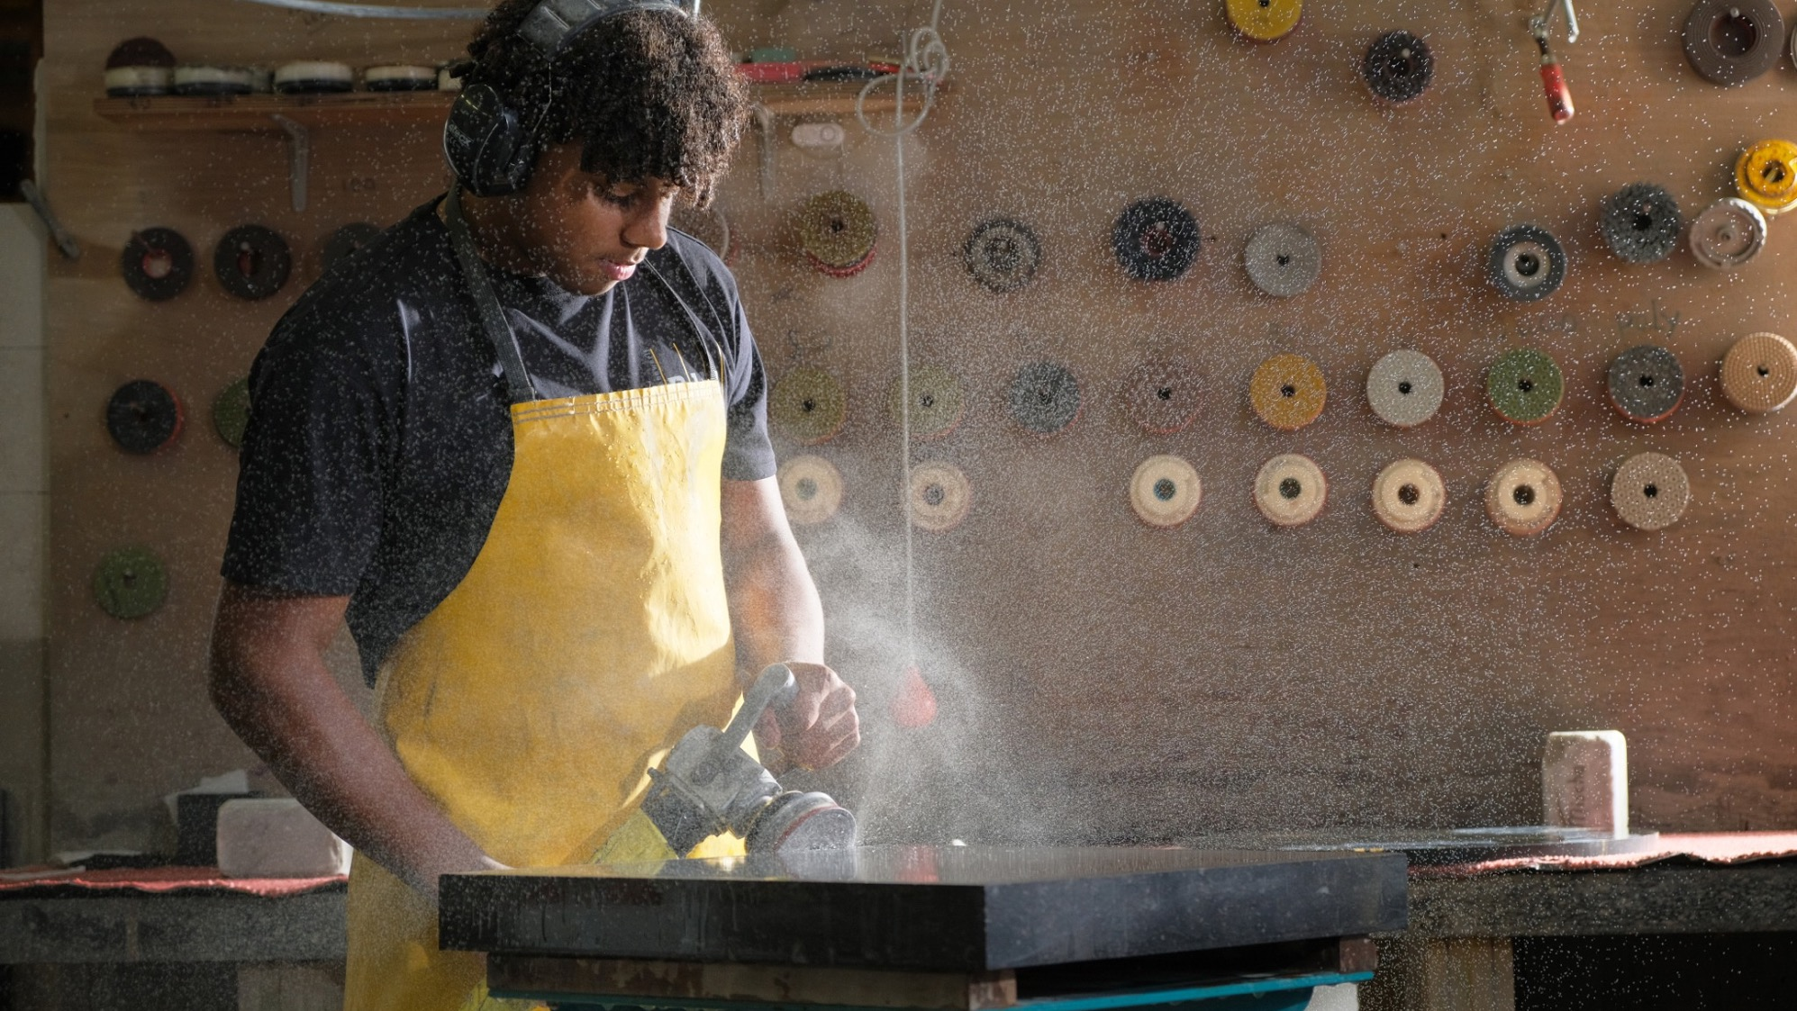

MOOI WERK
MET KARAKTER
Ontdek het vak
natuursteenbewerker
Notes:
Doel: krachtige opening en nieuwsgierigheid.
Vertel kort dat leerlingen een echt ambacht gaan ontdekken.
Vraag: wie heeft weleens gezien hoe natuursteen wordt bewerkt?

Slide 2
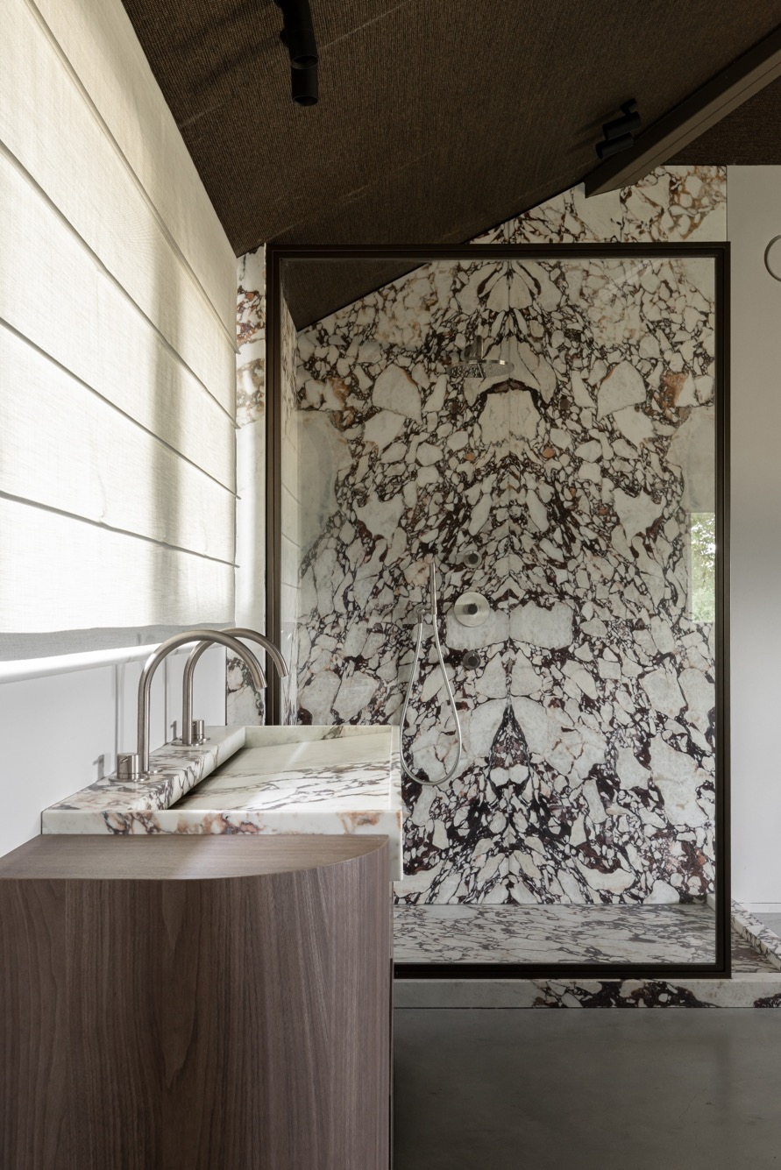

EVEN
VOORSTELLEN
Ik ben natuursteenbewerker
Ik werk bij een bedrijf in de regio
Wij maken werk dat jaren meegaat
Notes:
Doel: kort persoonlijk kennismaken.
Vertel wie je bent, waar je werkt en wat jullie maken.
Personaliseren: vervang de foto, drie tekstregels en eventueel het NOA-logo door eigen materiaal.
Houd dit onderdeel kort.

Slide 3
WAT DOET EEN
NATUURSTEENBEWERKER?
Wat denk jij?
Notes:
Doel: voorkennis ophalen voordat je uitleg geeft.
Laat meerdere leerlingen reageren.
Vraag door op woorden als zagen, polijsten, plaatsen en ontwerpen.

Slide 4
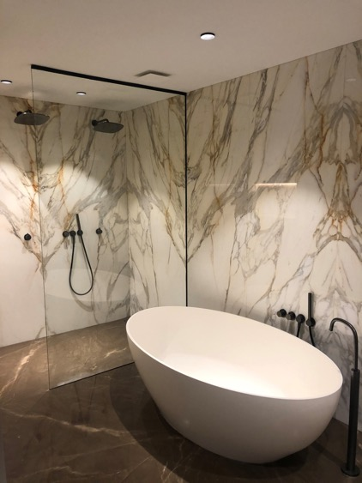
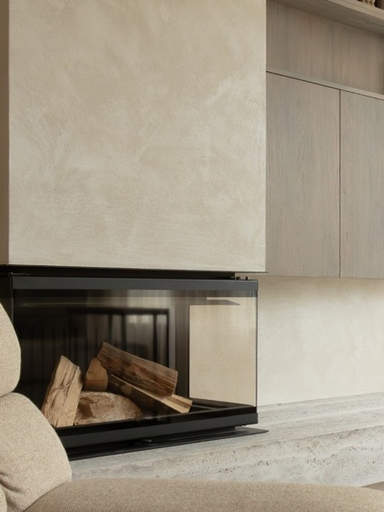
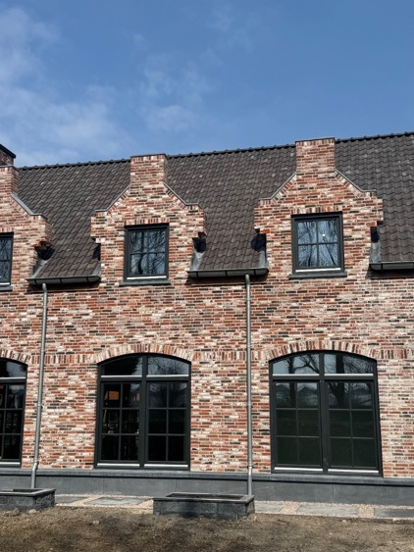
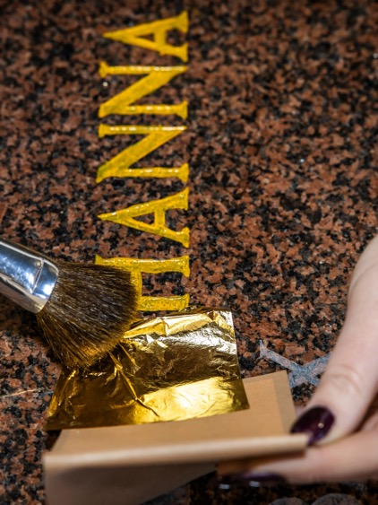
Natuursteen is overal om je heen
Waar heb jij vandaag al natuursteen gezien?
BADKAMER
WOONKAMER
GEVEL
BEGRAAFPLAATS
Notes:
Doel: laten zien hoe breed het vak is.
Noem ook keukenbladen, vloeren, trappen en monumenten.
Vraag: waar hebben jullie thuis of onderweg natuursteen gezien?

Slide 5
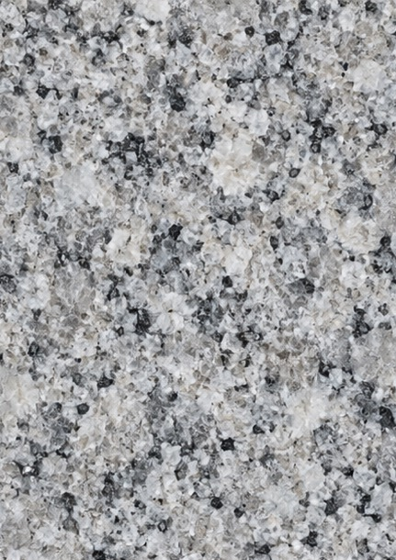
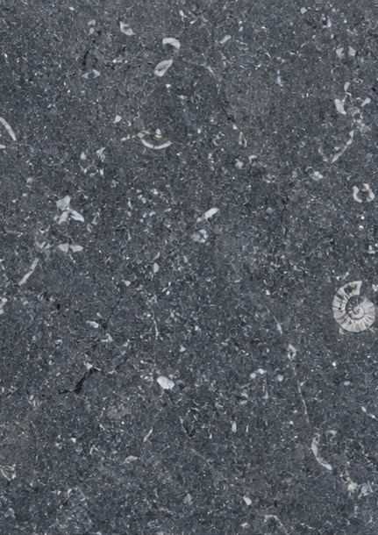
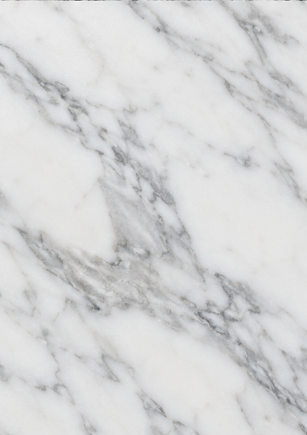
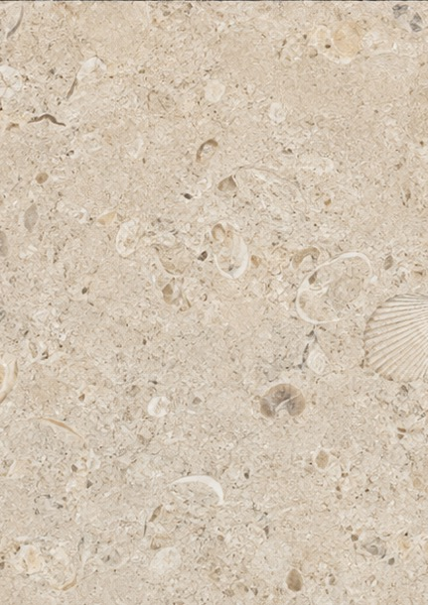
NIET ZOMAAR STEEN
Elke steensoort ziet er anders uit
GRANIET
BELGISCH HARDSTEEN
MARMER
KALKSTEEN
Notes:
Doel: vier herkenbare steensoorten introduceren.
Benoem alleen de namen en zichtbare verschillen.
Pak daarna de fysieke monsters erbij.

Slide 6
Kijken & voelen
WAT ZIE JE?
WAT VOEL JE?
WELKE KIES JIJ?
KIJK
VOEL
KIES
Notes:
Doel: leerlingen actief laten onderzoeken.
Laat veilige, handzame monsters doorgeven.
Vraag naar kleur, structuur, glans, gewicht en voorkeur.

Slide 7
KIJK MEE IN HET VAK
Let tijdens de video hierop
1
Welke werkzaamheden zie je?
2
Welke machines zie je?
3
Wat lijkt jou leuk om te doen?
Notes:
Doel: gerichte kijkopdracht vóór de video.
Lees de drie vragen kort door.
Vraag leerlingen om na de video één ding te noemen dat opviel.

Slide 8
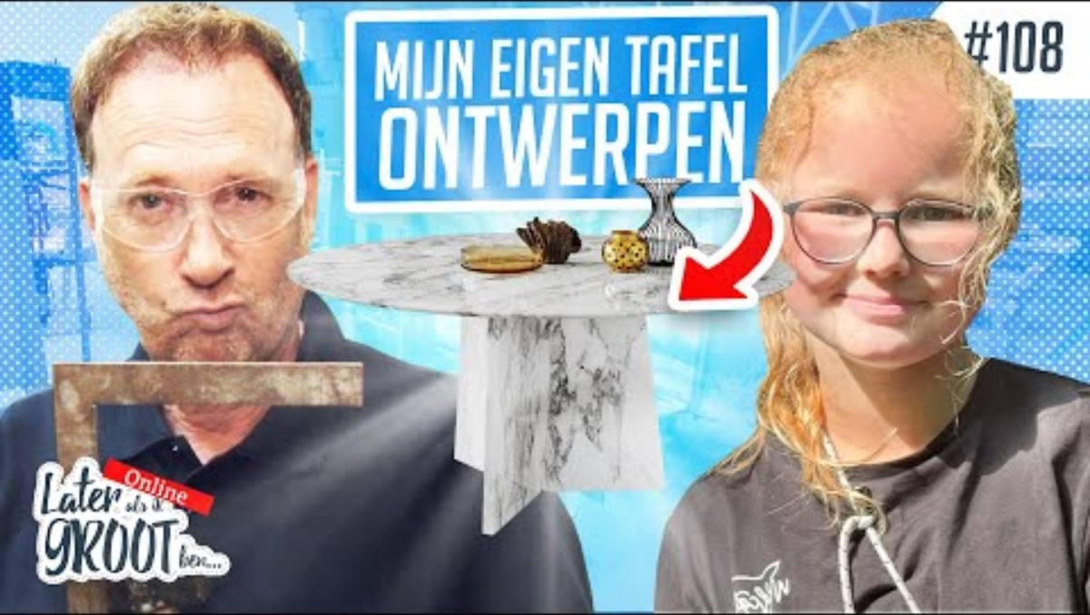
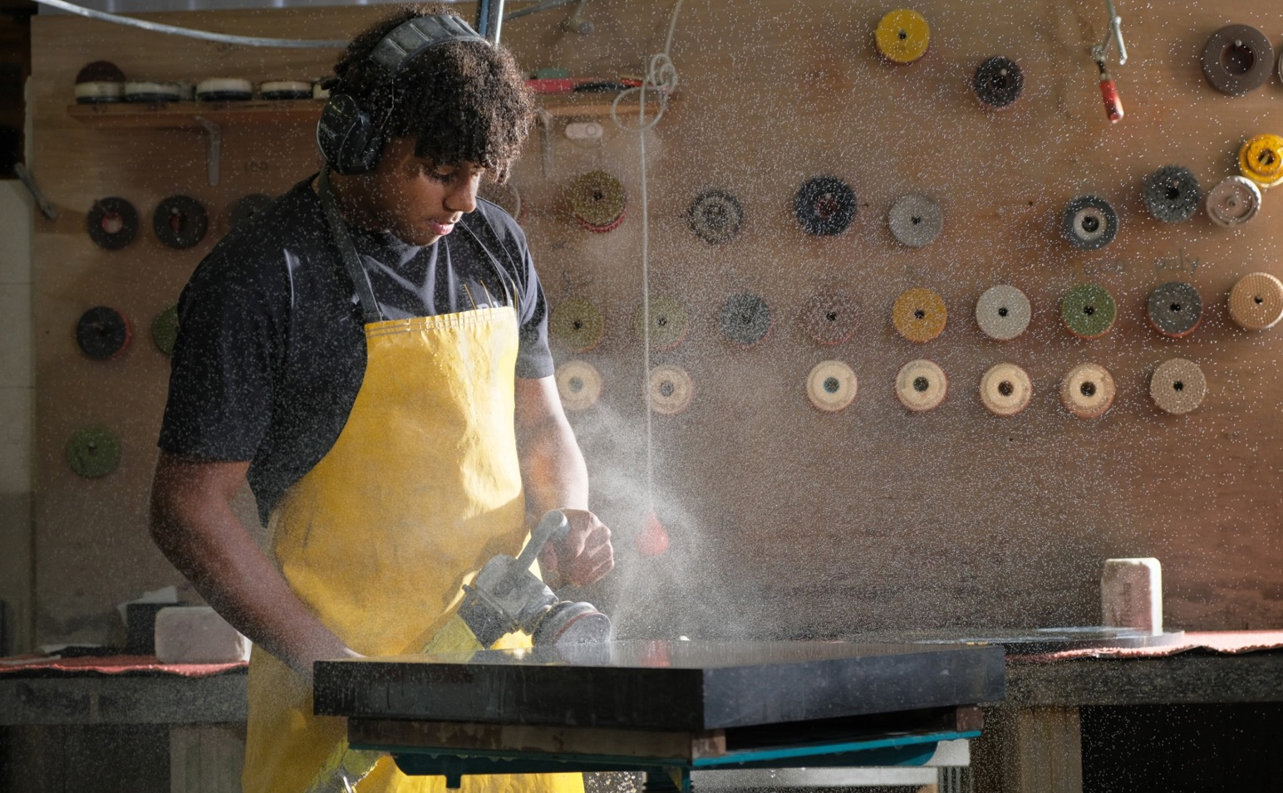
▶
Notes:
Doel: video afspelen zonder visuele afleiding.
Personaliseren: vervang de grote foto door het definitieve videobestand.
Bij technische problemen: ga door met steenmonsters en vragen.

Slide 9
Wat viel jou op?
1
2
3
WERKZAAMHEDEN
MACHINES
WAT LIJKT JOU LEUK?
Notes:
Doel: de video kort nabespreken.
Haal dezelfde drie kijkvragen terug.
Laat enkele leerlingen reageren en houd tempo.

Slide 10
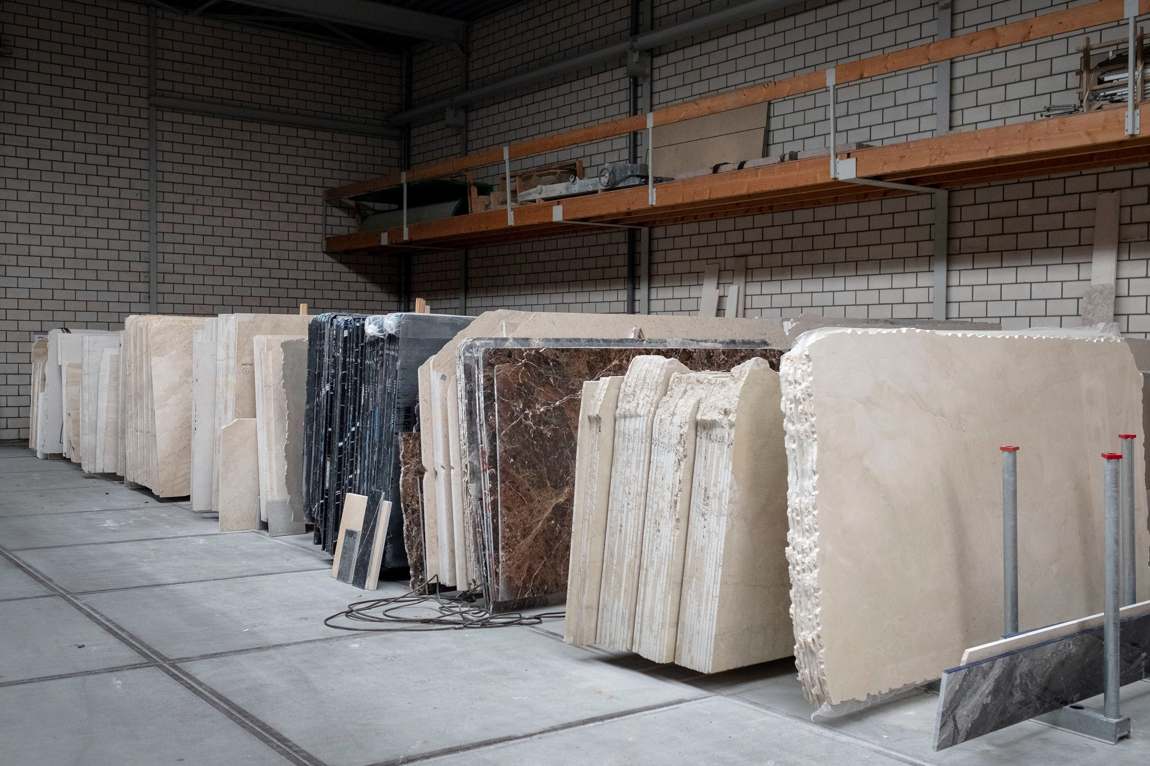
VAN PLAAT…
Hier begint het
Notes:
Doel: overgang van ruwe plaat naar eindproduct.
Vertel dat ieder eindproduct begint met materiaalkeuze en inmeten.
Vraag: wat zou je uit deze plaat kunnen maken?

Slide 11
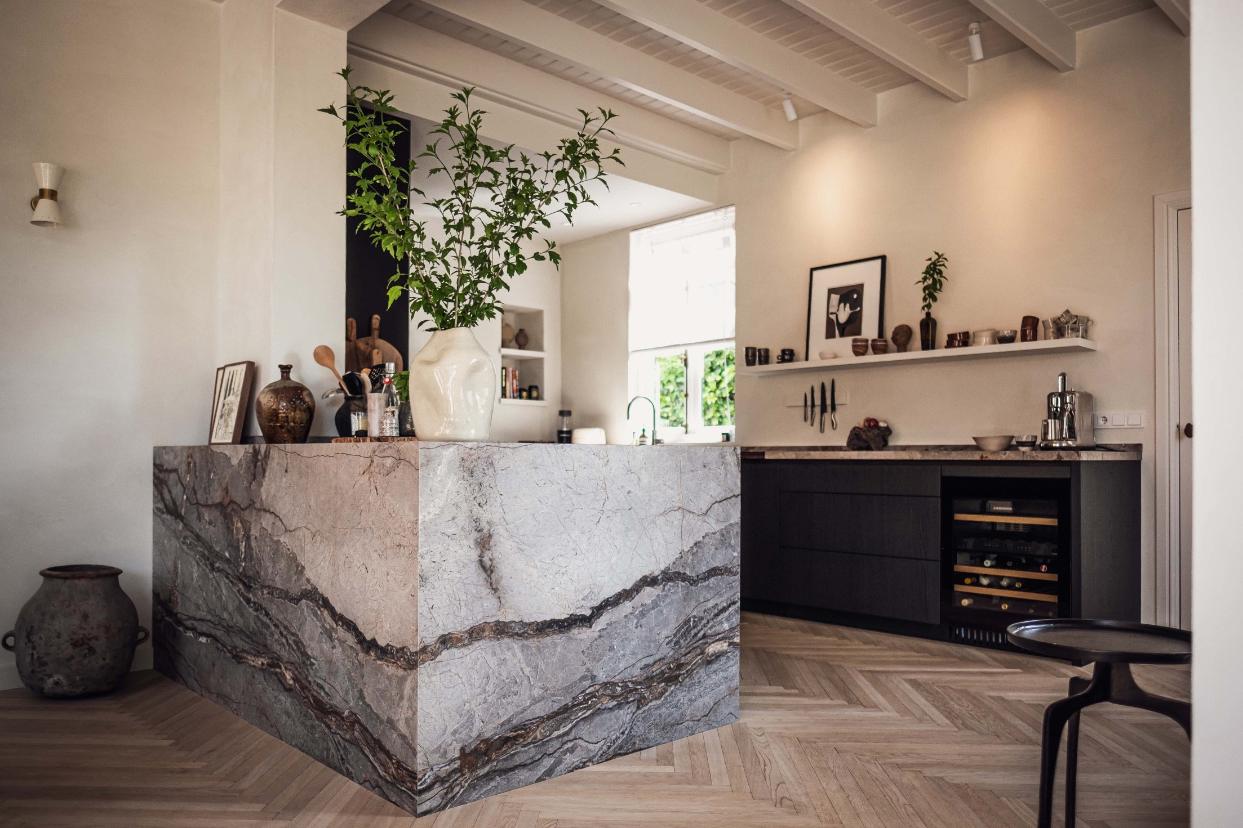
…NAAR EINDPRODUCT
En dit kan het worden
Notes:
Doel: het eindresultaat laten spreken.
Wijs op maatwerk, afwerking en precisie.
Vraag: welke onderdelen zijn hier van natuursteen?

Slide 12
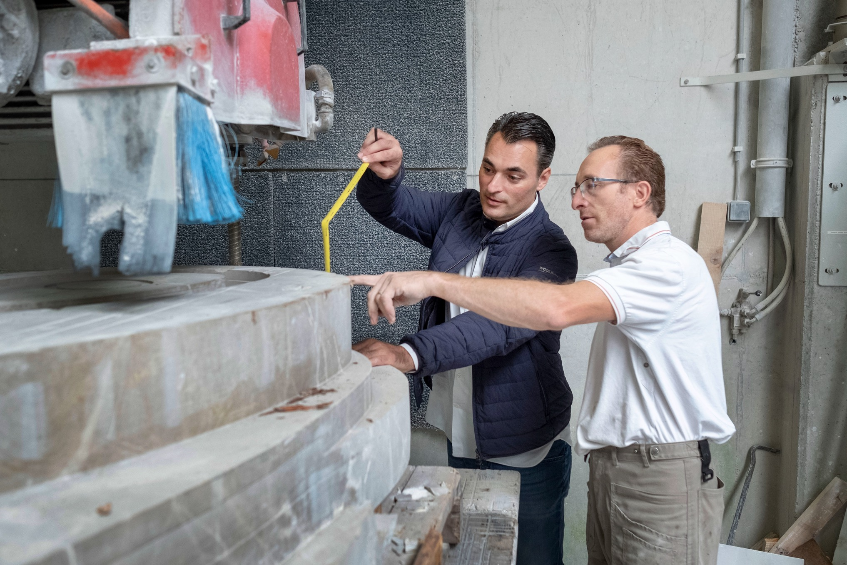
Hoe wordt het gemaakt?
01
02
03
04
›
›
›
›
INMETEN
TEKENEN
ZAGEN
BEWERKEN
05
06
07
08
›
›
›
AFWERKEN
CONTROLEREN
VERVOEREN
PLAATSEN
Notes:
Doel: het proces in grote lijnen uitleggen.
Loop van inmeten naar plaatsen.
Vraag: bij welke stappen moet je volgens jullie heel precies werken?
Gebruik eigen projectfoto’s in je verhaal als dat helpt.

Slide 13
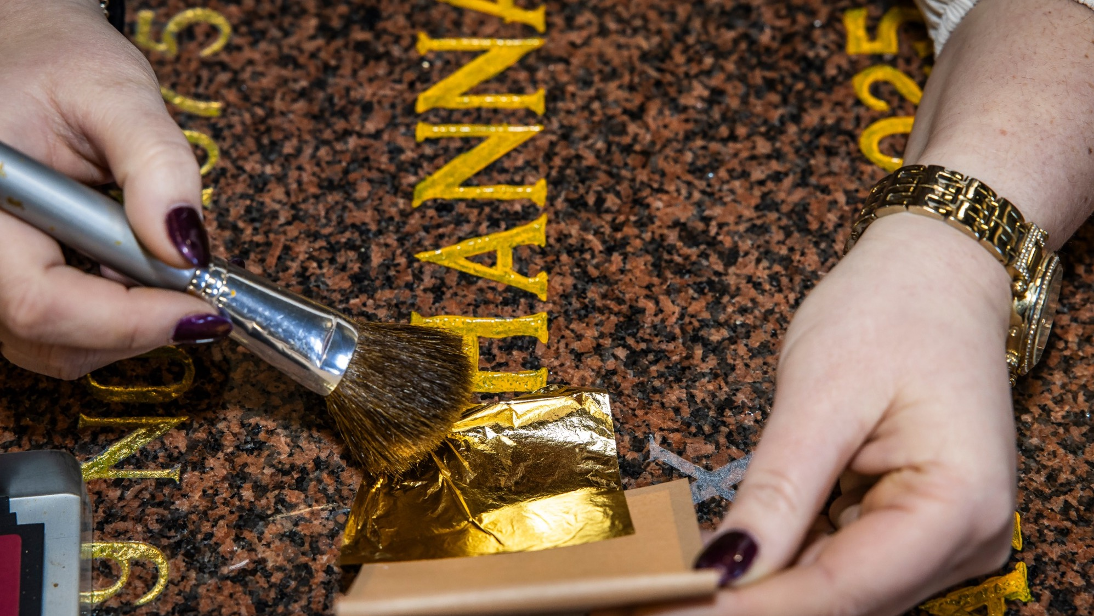
VAKMANSCHAP
ZIT IN DE DETAILS
Geen steen en geen opdracht is hetzelfde
Notes:
Doel: laten zien waar aandacht en precisie verschil maken.
Vertel kort wat op de foto gebeurt.
Koppel dit aan een eigen ervaring of bijzonder detail.

Slide 14
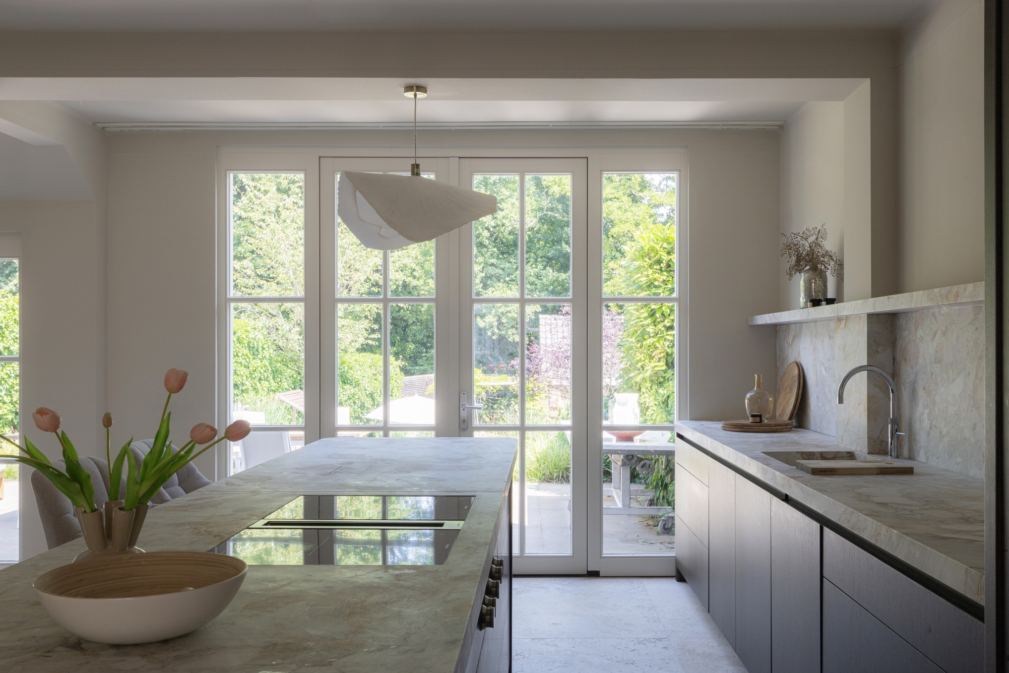
MOOI GEMAAKT
Een project uit de praktijk
Notes:
Doel: ruimte voor een kort projectverhaal.
Vertel wat de opdracht was en waar het vakmanschap zat.
Personaliseren: vervang deze foto door een eigen projectfoto. De titel kan blijven staan.

Slide 15
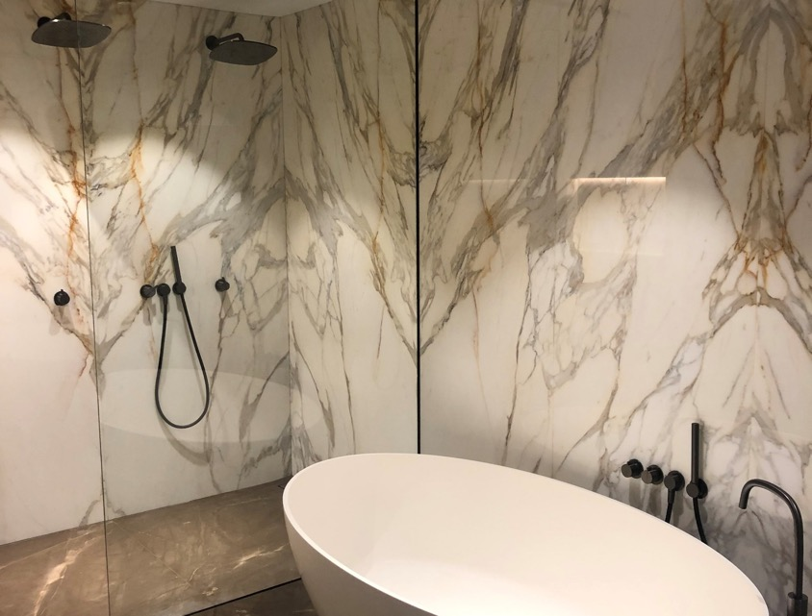
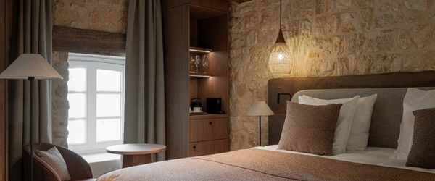
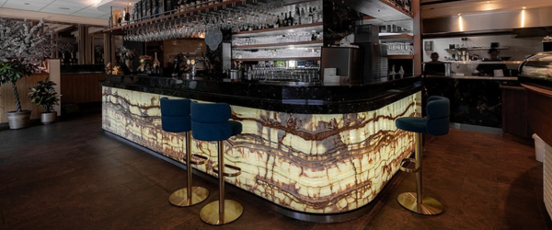
En er kan nog veel meer
Notes:
Doel: de breedte van het vak tonen.
Noem kort verschillende typen opdrachten.
Personaliseren: vervang één of meer foto’s door eigen projecten.

Slide 16
NATUURSTEEN
CHALLENGE
Welke steen kies jij?
1
2
3
4
Notes:
Doel: de fysieke, genummerde monsters centraal zetten.
Leg de monsters 1 tot en met 4 zichtbaar neer.
Er staan bewust geen steensoorten op deze slide.

Slide 17
Welke kies jij?
Mooiste?
1
2
3
4
Geschikt als keukenblad?
Zwaarste?
Moeilijkste om te bewerken?
Duurste?
Notes:
Doel: leerlingen laten vergelijken en stemmen.
Laat per vraag vingers of handen opsteken.
Vertel na elke keuze kort vanuit je vakkennis.
Er hoeft niet altijd één goed antwoord te zijn.

Slide 18
Welke kies jij?
Mooiste?
1
2
3
4
Geschikt als keukenblad?
Zwaarste?
Moeilijkste om te bewerken?
Duurste?
Notes:
Doel: leerlingen laten vergelijken en stemmen.
Laat per vraag vingers of handen opsteken.
Vertel na elke keuze kort vanuit je vakkennis.
Er hoeft niet altijd één goed antwoord te zijn.

Slide 19
Welke kies jij?
Mooiste?
1
2
3
4
Geschikt als keukenblad?
Zwaarste?
Moeilijkste om te bewerken?
Duurste?
Notes:
Doel: leerlingen laten vergelijken en stemmen.
Laat per vraag vingers of handen opsteken.
Vertel na elke keuze kort vanuit je vakkennis.
Er hoeft niet altijd één goed antwoord te zijn.

Slide 20
Welke kies jij?
Mooiste?
1
2
3
4
Geschikt als keukenblad?
Zwaarste?
Moeilijkste om te bewerken?
Duurste?
Notes:
Doel: leerlingen laten vergelijken en stemmen.
Laat per vraag vingers of handen opsteken.
Vertel na elke keuze kort vanuit je vakkennis.
Er hoeft niet altijd één goed antwoord te zijn.

Slide 21
Welke kies jij?
Mooiste?
1
2
3
4
Geschikt als keukenblad?
Zwaarste?
Moeilijkste om te bewerken?
Duurste?
Notes:
Doel: leerlingen laten vergelijken en stemmen.
Laat per vraag vingers of handen opsteken.
Vertel na elke keuze kort vanuit je vakkennis.
Er hoeft niet altijd één goed antwoord te zijn.

Slide 22
PAST DIT VAK BIJ JOU?
1
MET JE HANDEN MAKEN
2
MET MACHINES WERKEN
3
PRECIES WERKEN
4
MATERIALEN ONTDEKKEN
5
AANPAKKEN
6
ZIEN WAT JE MAAKT
Notes:
Doel: leerlingen laten herkennen wat bij hen past.
Laat per vakje handen opsteken.
Vertel welke eigenschappen jij in het werk belangrijk vindt.

Slide 23
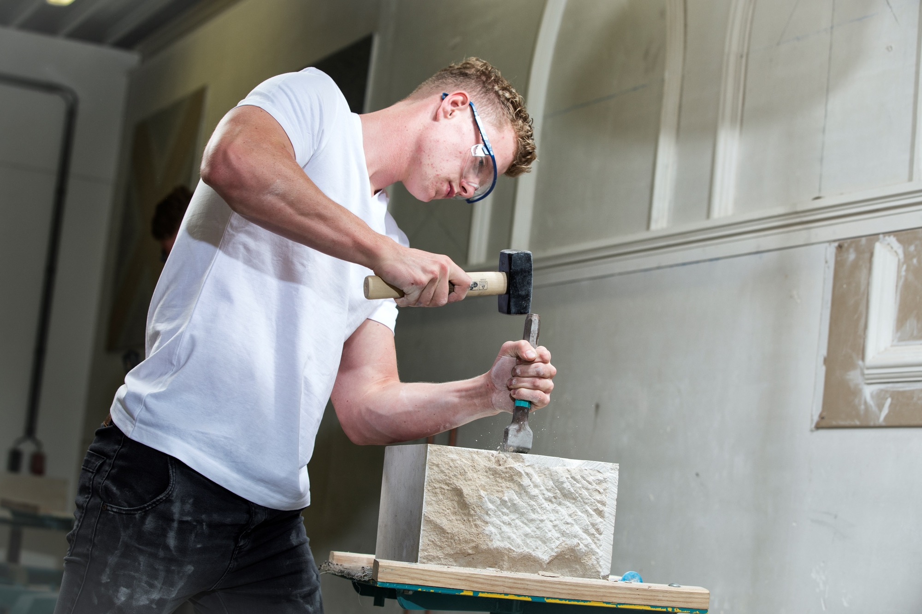
Leren én werken
Je leert het vak vooral door het te doen
4
DAGEN
WERKEN
1
DAG
SCHOOL
Je werkt bij een erkend leerbedrijf
Notes:
Doel: de BBL-route eenvoudig uitleggen.
Vier dagen werken bij een erkend leerbedrijf.
Eén dag school. Je leert vooral in de praktijk.
Bron: https://afbouwprofs.nl/opleiding-natuursteenbewerker/

Slide 24

Notes:
Klik op play, of op het multimedia bord, om de video af te spelen.

Slide 25
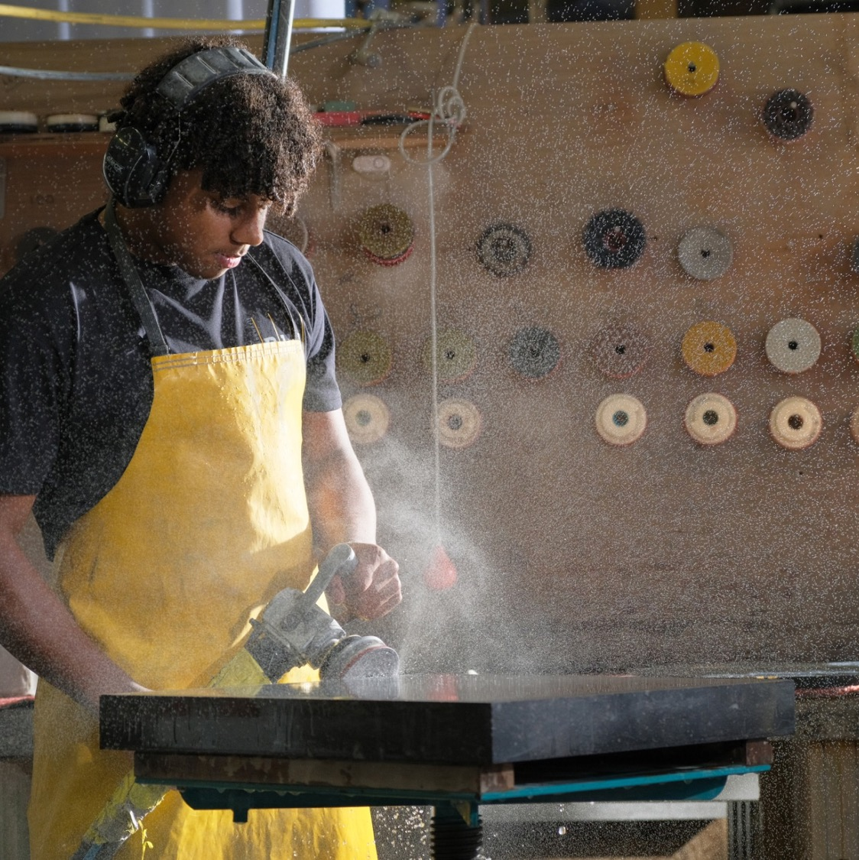
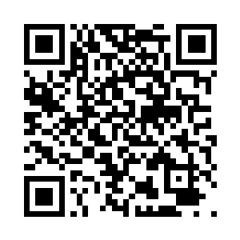
MISSCHIEN IETS
VOOR JOU?
Mooi materiaal
Echt vakmanschap
Werk waar je trots op kunt zijn
afbouwprofs.nl/opleiding-natuursteenbewerker
VRAGEN?
Notes:
Doel: positief afronden en ruimte geven voor vragen.
Vraag wat leerlingen het meest is bijgebleven.
QR-code: Afbouwprofs opleiding Natuursteenbewerker.
Personaliseren: vervang het NOA-logo door eigen bedrijfslogo en voeg desgewenst contactgegevens toe.
Bron: https://afbouwprofs.nl/opleiding-natuursteenbewerker/

